Slide 1
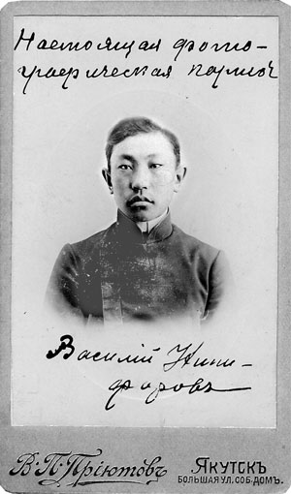
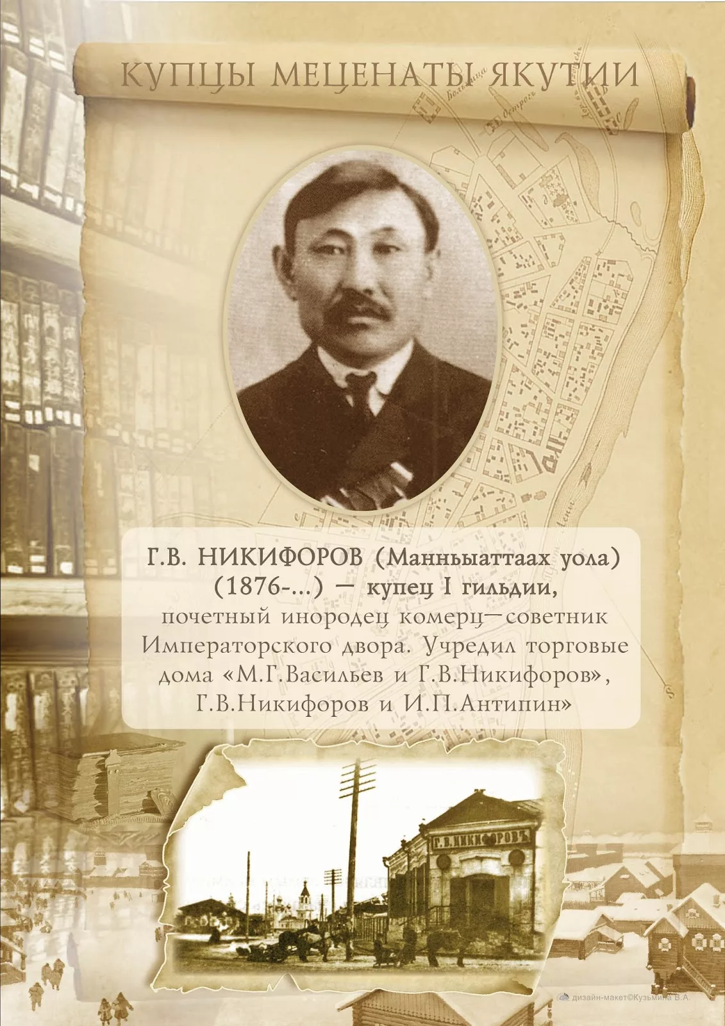
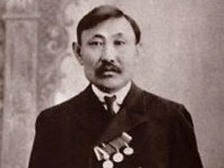
Никифоров Гаврил Васильевич-
Манньыаттаах уола

Slide 2
Никифоров Гаврил Васильевич (Манньыаттаах уола) (1871—????) — саха аатырбыт атыыһыттарыттан биирдэстэрэ, Саха Сиригэр ырыынак сыһыаннарын олохтооһуҥҥа сүҥкэн оруоллаах киһи.
1871 с. Илин Хаҥалас улууһун Бастакы Тыыллыма нэһилиэгэр төрөөбүт. Дойдутугар киэҥник биллэр Аһыкай аҕатын ууһуттан төрүттээх. Аҕата Василий Сергеевич — Манньыаттаах Баһылай уонна ийэтэ Акулина Адамовна бастакы оҕолоро. Аҕата Түөкэй Сэргэй диэн үс оҕолоох баай киһи удьуора, гильдиялаах атыыһыт, бочуоттаах инородец, Император дворун коммерц-советнига. «М. Г. Васильев и Г .В. Никифоров», «Г. В. Никифоров и И. П. Антипин» диэн эргиэн дьиэлэрин төрүттээбитэ.

Slide 3
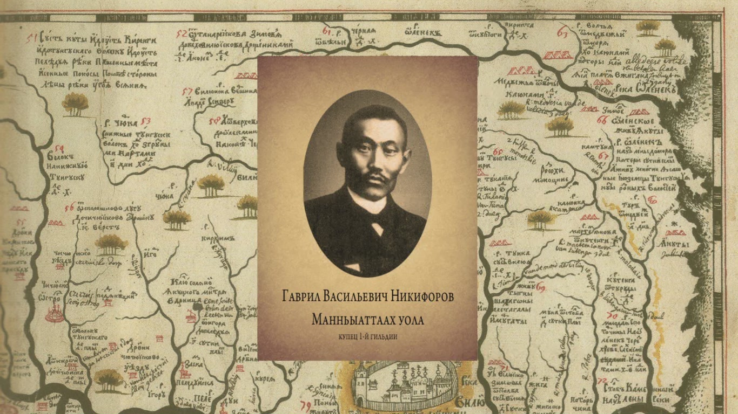

Slide 4
Түүлээҕинэн Ирбиит уонна Алын Новгород дьаармаҥкаларыгар эргинэр этэ. Оборота 1 мөл. солк. тахса этэ. Дьокуускай куоракка хас да оскуола туттарбыта, Тыллымыга приход оскуолатын уонна пансион туттарбыта, онно оҕолоро Надежда, Елена уонна Аркадий үлэлээбиттэрэ. Реальнай училище үөрэнээччилэригэр стипендия анаабыта.
Сэбиэскэй былаас буолбутугар баайын-дуолун конфискациялаабыттара. Ол да буоллар атыыһыт түүлээҕин Владивостокка 280 тыһ. солкуобайга атыылаан генерал Пепеляев эспэдииссийэтин фондугар биэрбитэ. Харбиҥҥа олорбута, маҕаһыыннаах уонна түүлээҕи таҥастыыр мастарыскыайдаах этэХаһан, ханна өлбүтэ чуолкай биллибэт. 1945 сыл балаҕан ыйыгар Дьоппуон миграциятын сулууспатыгар дойдуттан тахсан барда диэн сурук хаалбыт. Бу кэннэ кини туһунан сурах-садьык суох. Ол сыл уолун Анатолийы СМЕРШ дьоно дьоппуон үспүйүөнэ диэн ааттаан Кытайга туппуттара.

Slide 5
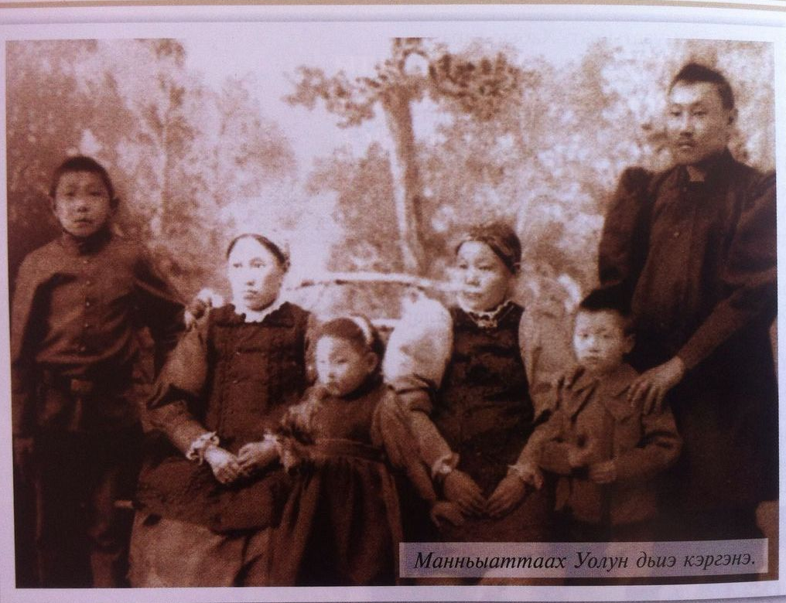

Slide 6
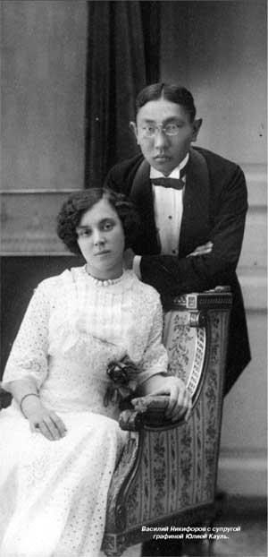
Дьиэ кэргэнэ.Икки уоллааҕа уонна үс кыыстааҕа биллэр. Кытайга Харбиҥҥа кыра уолун Анатолийы кытта олорбута. Иккистээн кэргэннэммитэ, нуучча эмигрант дьахтарын ойох ылбыта. Онтон оҕолооҕо биллибэт.Улахан уола Василий Гаврилович Никифоров Москубаҕа тимир суол инженерын идэтин ылбыта, онтон МГУ философия факультетын бүтэрбитэ. 1912 сыллаахха француз төрүттээх Юлия Федоровна Кауль диэн графиняны кэргэн ылбыта. Москубаҕа кинини «Принц» диэн ааттыыллар эбит. 1918 сыллаахха Томскайга дуу Тобольскайга дуу өлбүтэ.

Slide 7
Кини уола Сергей Васильевич 1914 сыллаахха кулун тутар 3 күнүгэр төрөөбүтэ, Сталин аатынан Киин судаарыстыбаннай физкультура институтугар үөрэнэн иһэн, 1938 с. тутаары гыммыттарын истэн, Уһук Илин күрээбитэ. Онно Владивостокка олорон ойохтоммута уонна офицер идэтин ылбыта. Икки уолу төрөппүтэ. Дьоппуон сэриитигэр кыттыбыта, элбэх наҕараадалардаах эбит. Саха көрүҥнээҕин хаартыскалар туоһулууллар, сахатынан киэн туттара диэн уолаттара кэпсииллэр.
Улахан уола Сергей Сергеевич (Манньыаттаах уолун улахан сиэнэ) аҕата бүтэрбэтэх физкультура институтун бүтэрбитэ, биллиилээх спортсмен уонна тренер этэ («Зенит» кулууп), билигин Москубаҕа олорор, Сергей Сергеевич Никифоров диэн уоллаах.
Сергей Васильевич кыра уола сталевар идэтин баһылаабыт киһи, биир кыыстаах, сиэннэрдээх, эмиэ Москубаҕа олорор.

Slide 8
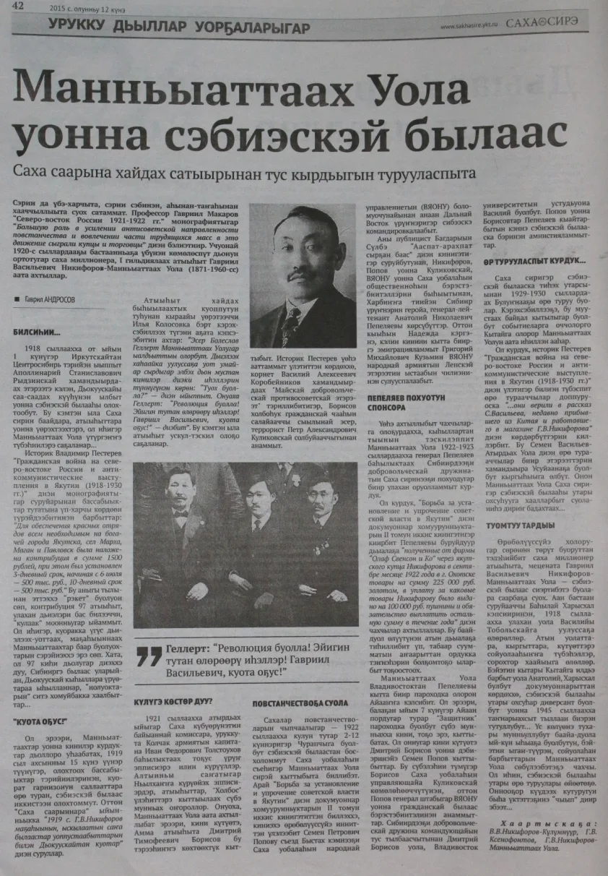
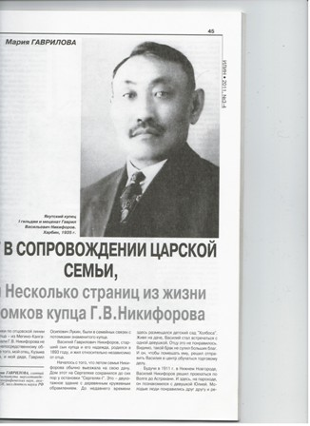

Slide 9


Кривошапкина Валентина Семеновна
ГБПОУ «ХОК»
им.Н.Е. Мординова-Амма Аччыгыйа

